Slide 1
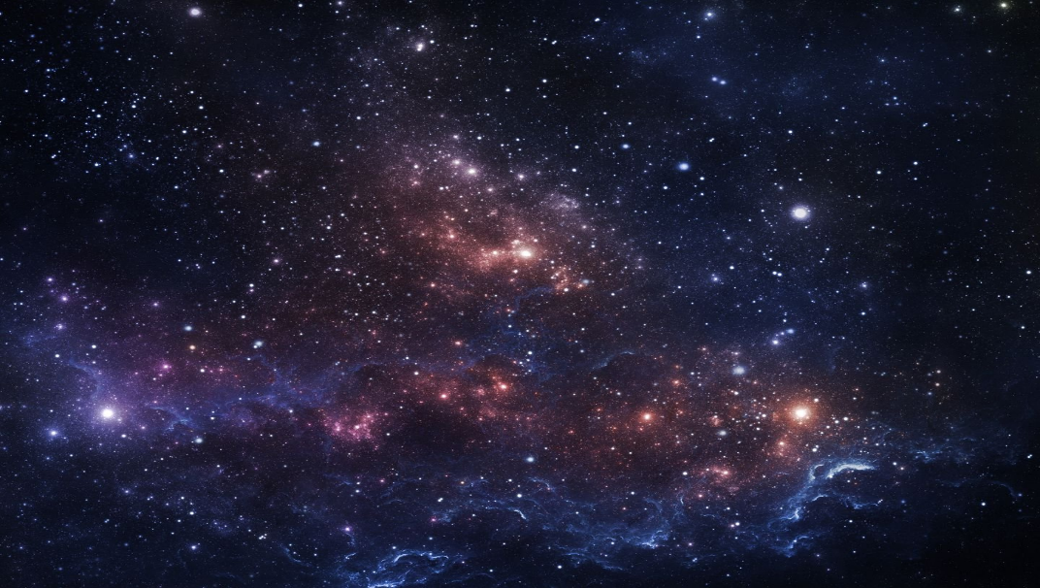
Тема: Гравитационные волны.

Slide 2
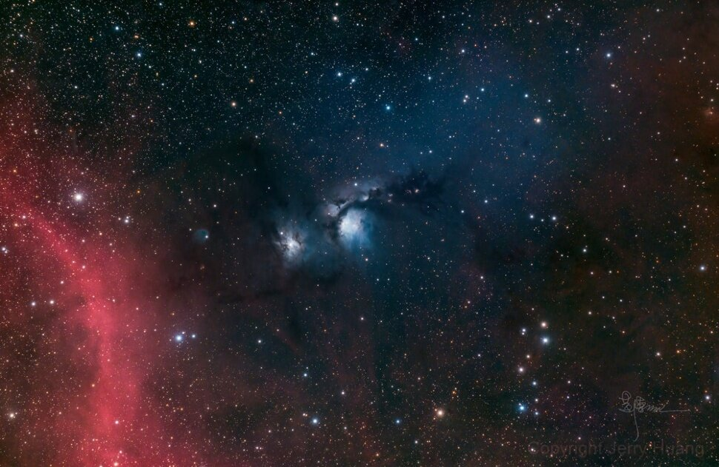
Кроме электромагнитного излучения, в природе существует еще один вид излучения энергии - гравитационные волны.
Гравитацио́нные во́лны — изменения гравитационного поля, распространяющиеся подобно волнам. Излучаются движущимися массами, но после излучения отрываются от них и существуют независимо от этих масс.

Slide 3
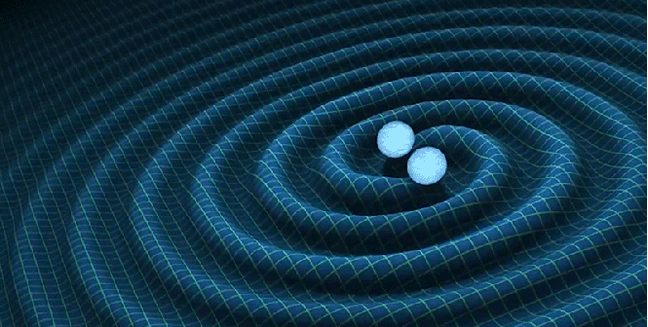

Slide 4
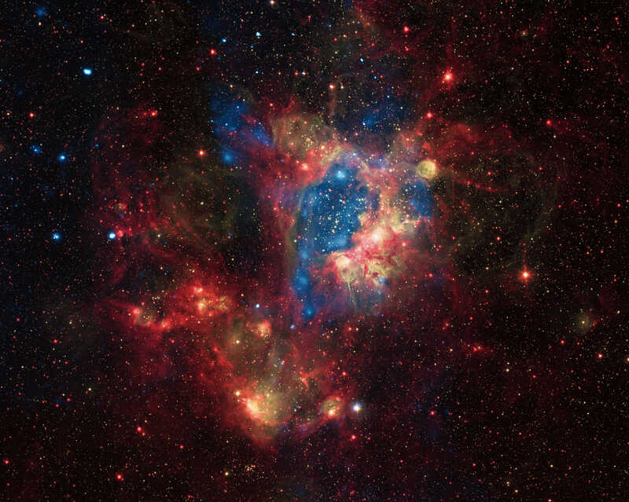
Гравитационные волны — это распространяющиеся в
пространстве-времени колебания геометрической структуры
(метрики) пространства-времени, которые движутся со
скоростью света. Их существование было предсказано общей теорией относительности Эйнштейна сто лет тому назад. Гравитационные волны

Slide 5
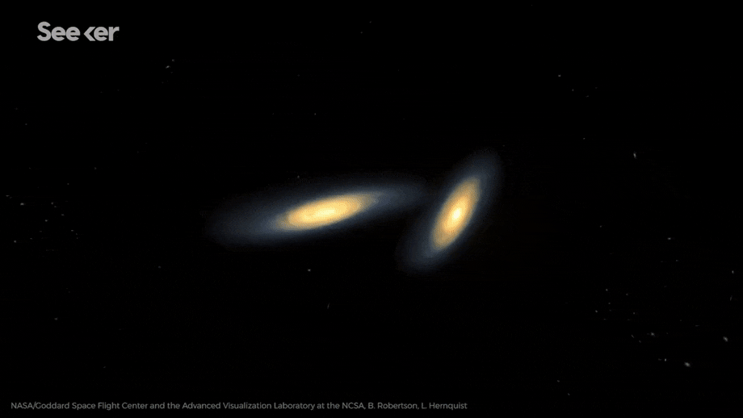

Slide 6
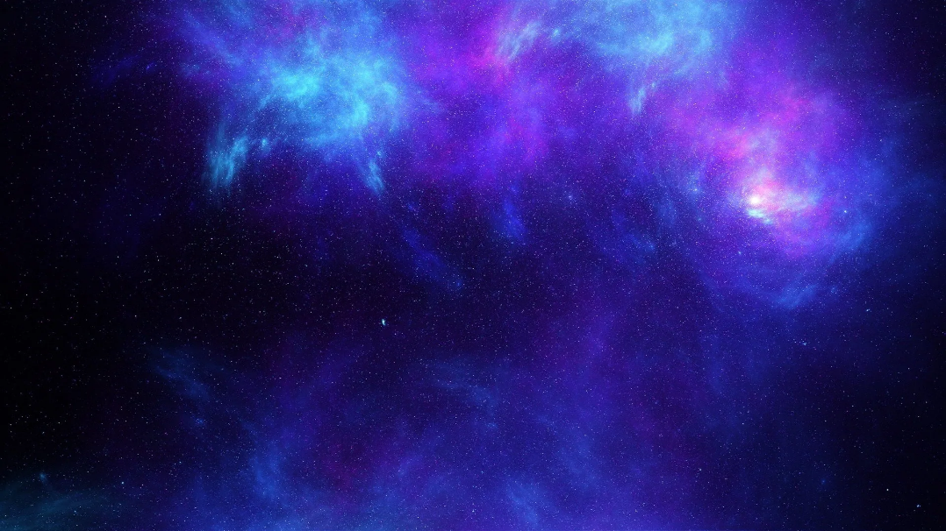
Источники гравитационных волн Главные астрофизические источники гравитационных волн — это сливающиеся двойные нейтронные звезды или черные дыры, то есть два массивных объекта, которые вращаются по орбите вокруг общего центра масс. Излучение гравитационных волн очень слабое для обычных двойных систем — например, для системы Земля — Солнце оно не играет никакой роли. А когда объекты очень массивные, например две нейтронных звезды с массами 1,5 массы Солнца, и когда они находятся на очень тесной орбите, эффекты сближения объектов становятся заметными.

Slide 7
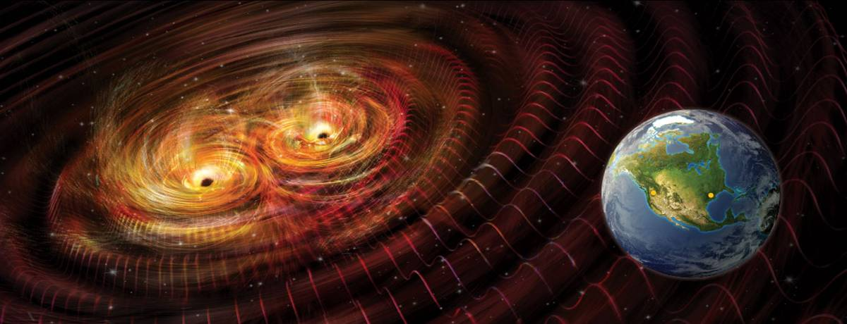

Slide 8
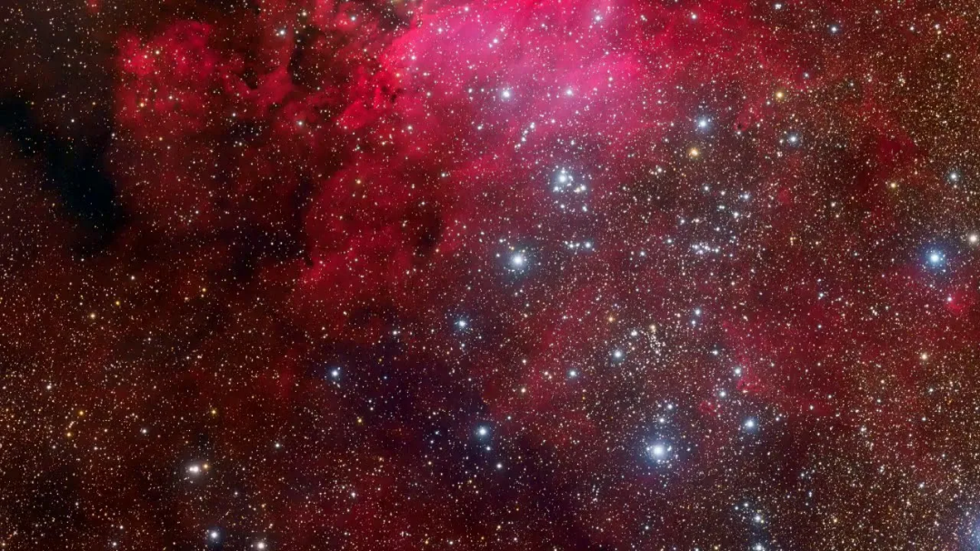
Длина ГВ сравнима или больше макроскопических размеров источников.
Гравитационные волны дают представление о глобальных движениях масс и энергии в источнике.
ГВ практически не рассеиваются и не поглощаются даже огромными массами.
Типичные источники света - звездные атмосферы, межзвездный газ и пыль, а типичные источники обнаружимых ГВ - колапсирующие ядра звезд, окруженные непрозрачными оболочками и сливающиеся двойные черные дыры, которые вообще не излучают электромагнитных волн.

Slide 9
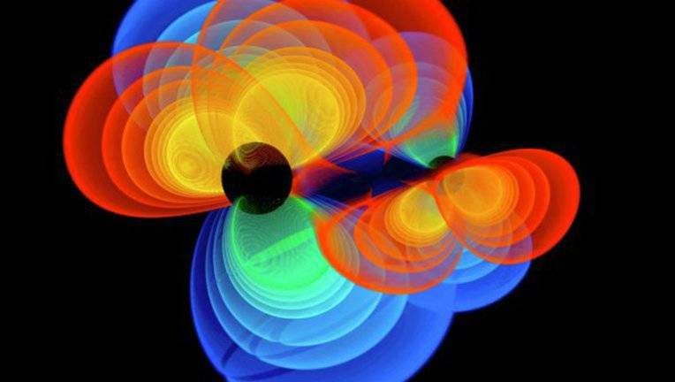

Slide 10
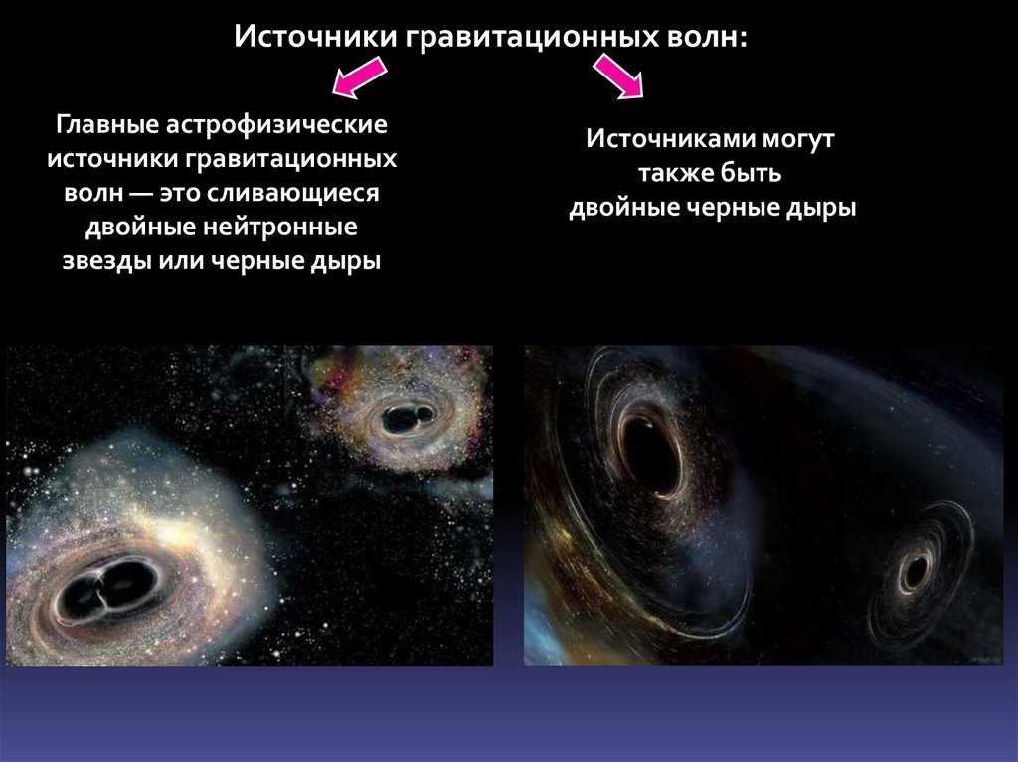

Slide 11
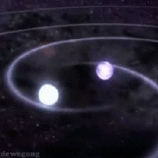

Slide 12
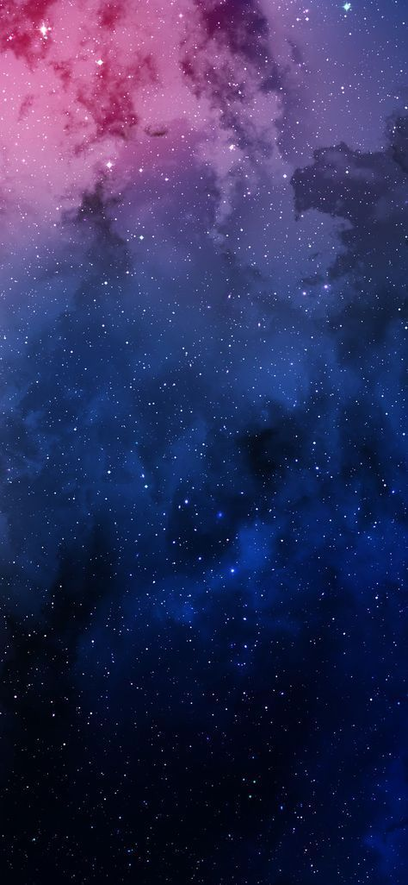
LIGO
Проект по поиску гравитационных волн
Лазерно-интерферометрическая гравитационно-волновая обсерватория. Проект был предложен в 1992 году Кипом Торном, Рональдом Древером из Калифорнийского технологического института и Райнером Вайссом из Массачусетского технологического института.

Slide 13
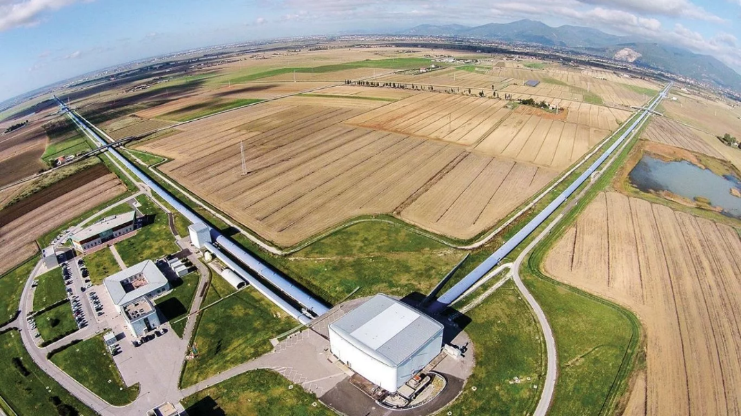

Slide 14
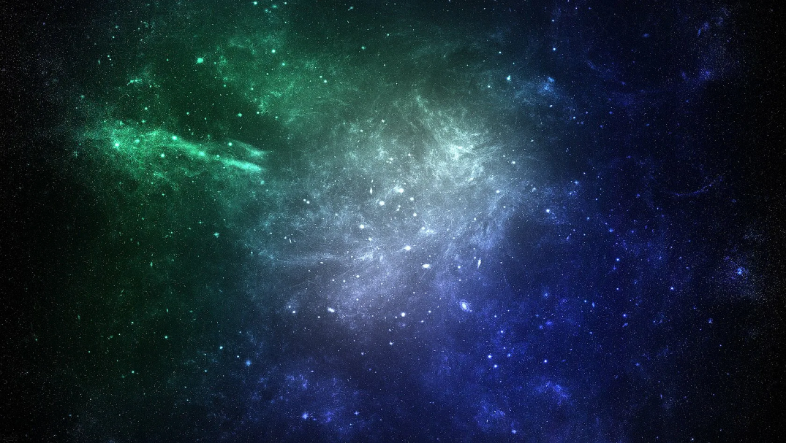
LIGO состоит из двух обсерваторий: в Ливингстоне (штат Луизиана) и в Хэнфорде (штат Вашингтон), удалённых друг от друга на 3002 километра. Поскольку скорость распространения гравитационных волн, как ожидают, равна скорости света, это расстояние даёт разницу в 10 миллисекунд, которая позволит определить направление на источник зарегистрированного сигнала.

Slide 15
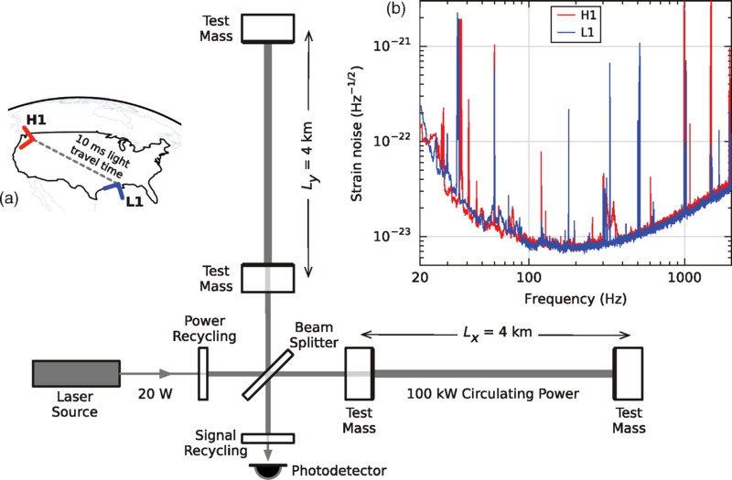

Slide 16
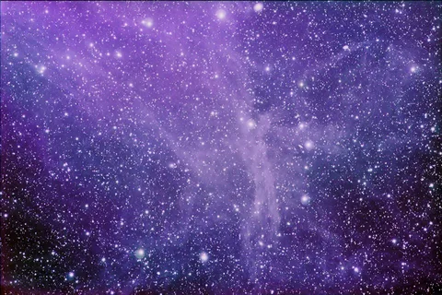
Источники:
https://ru.wikipedia.org/wiki/LIGO
https://slide-share.ru/gravitacionnie-volni-ikh-poisk-735337?ysclid=leq0k78x3v723862499
https://ppt-online.org/493603?ysclid=leq0ime33g59051019
https://yandex.ru/
https://marina.yuha.ru/files/astronom/content/_6.Metods%20issledovaniia.htm
https://ru.pinterest.com/

Slide 17
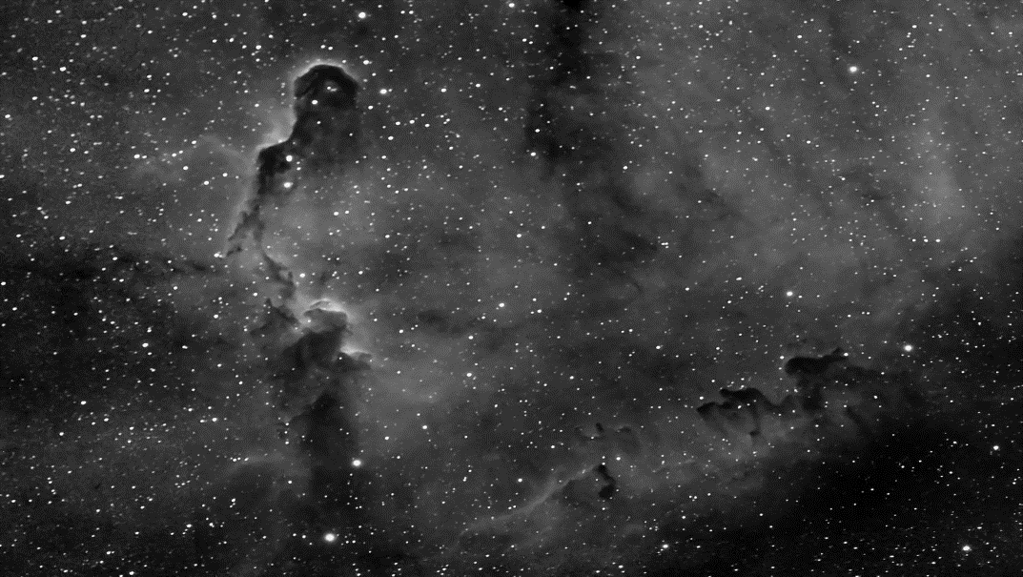
Спасибо за внимание!
Студентка группы 1ИП1 Навлютова Румия

